Slide 1
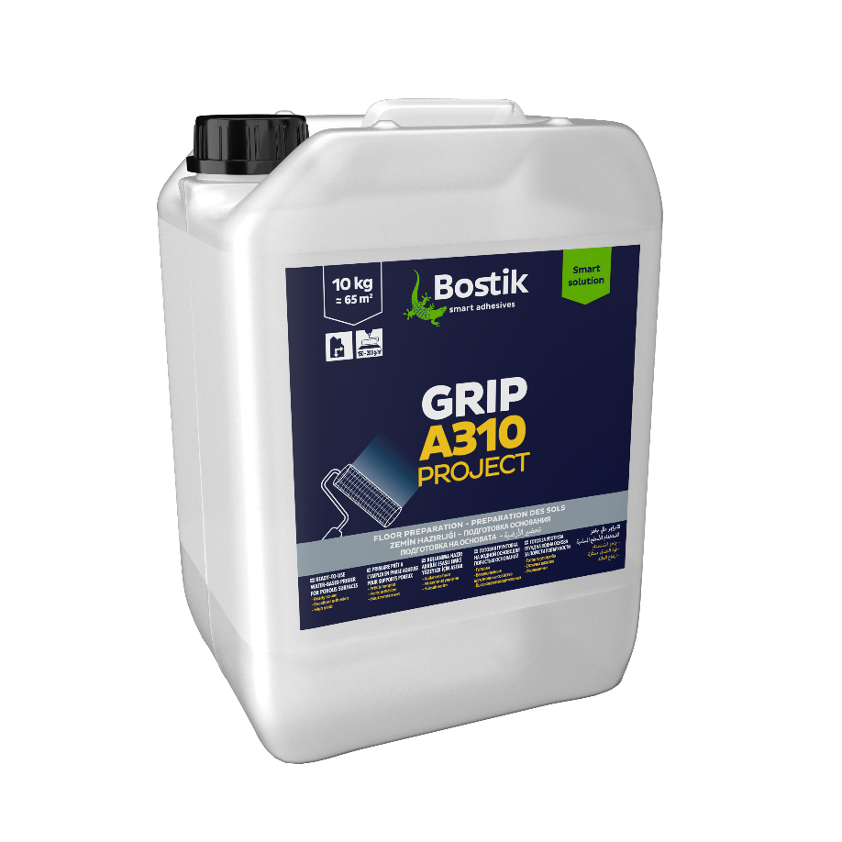

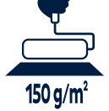




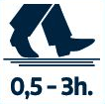
GRIP A310 PROJECT
ALT DÖŞEMELERİN HAZIRLANMASI İÇİN EKONOMİK ASTARLAMA
TEMEL AVANTAJLARI |  | * Bu süreler +23°C ve %50 bağıl nemde normalde emici olan yüzeyler için belirlenir.
Solvent içermez Kullanıma hazır Evrensel olarak kullanılabilir
KULLANIM ALANI GRIP A310 PROJECT, alt tabakayı hazırlamak için bir emilim ve astar dispersiyonudur. Şap, ham beton zemin, doğal ve suni taş vb. gibi emici ve gözenekli yüzeylerde tesviye ve düzleştirme öncesi kullanıma uygundur. Gözenekli ve Standart emici malzemeler: Yüzey betonu Şaplar Ham beton zeminler Doğal ve suni taşlar Eski binaların tadilatında ve spor tesislerinin yapımında bağlayıcı köprü olarak, örn. mevcut tesviye ve tesviye bileşik katmanları üzerinde kullanılır.
UYGULAMALAR
ÜRÜN ÖZELLİKLERİ
Bileşim /renk | Sentetik reçine dispersiyonu Pembe - kuruduktan sonra şeffaf
Uygulama sıcaklığı | Yüzey sıcaklığı en az +15°C; hava sıcaklığı en az +18°C. %75 bağıl nemin üzerinde kullanılmaz.
Kürleşme süresi */ Yüzeye uygulama | 0.5 - 3 saat
Sarfiyat | 150 g/m²

Slide 2

SARFİYAT
 |  | 150 g/m² /döşeme Orijinal açılmamış ambalajında 12 ay. Kullandıktan sonra kaplar sıkıca kapatılmalıdır. Ürünün donması engellenmelidir.
TEMİZLEME HAZIRLIĞI Zemin kaplama işleri için temiz, kuru, çatlaksız, basınca ve gerilime dayanıklı ve tesviye işleminden sonra düz bir alt tabaka gerekir. Diğer uygulamalar için ilgili gereklilikler buna göre uygulanmalıdır. Kalsiyum sülfat şapları (CA) ve kalsiyum sülfat akışkan şapları (CAF) mekanik olarak (fırça CA, kum CAF) ön işlemden geçirilmeli ve iyice vakumlanmalıdır. Şap üreticisinin talimatları izlenmelidir. Astarlar ve bağlayıcı köprüler standart olmayan zeminleri "döşemeye hazır" hale getirme özelliğine sahip değildir. Bunun yerine, uygun malzemelerle birlikte optimum işleme sonuçları elde etme amacı taşırlar. KULLANIM ŞEKLİ GRIP A310 PROJECT eşit olarak uygulayın, sıvılaşmayı önleyin ve şeffaf bir film halinde kurumasını bekleyin. Kalsiyum sülfat şaplar ve sunta gibi neme duyarlı yüzeylerde en az 24 saatlik bir kuruma süresine uyulmalıdır. V 100 tipi sunta için en az 48 saat beklenmelidir. Daha hızlı işleme gerekiyorsa, GRIP A936 XPRESS kullanılmalıdır.
ALT DÖŞEME HAZIRLIĞI
SAKLAMA
Kod | Miktar | PCB | GENCOD
300.03.01.01.31.023 | 10 kg | 75 | 8691848760403
GÜVENLİK
Daha fazla ayrıntı için https://bostiksds.thewercs.com/default.aspx adresindeki güvenlik veri sayfasına bakın.
Burada verilen bilgiler ve öneriler yalnızca Bostik araştırmalarına dayanmaktadır ve doğruluğu garanti edilmemektedir. Ürünün performansı, raf ömrü ve uygulama özellikleri, ürünün uygulanacağı malzeme türü, ürünün depolandığı veya uygulandığı ortam ve uygulama için kullanılan ekipman dahil olmak üzere birçok değişkene bağlıdır. Bu değişkenlerin herhangi birindeki değişiklikler, ürünün performansını etkileyebilir. Ürünü kullanmadan önce, ürünün kullanım amacına uygunluğunu, kullanım anındaki koşullar altında test etmek alıcının yükümlülüğündedir. Bostik, ürünün herhangi bir özel uygulama için uygunluğunu garanti etmez. Ürün, satış sırasında ürünle birlikte gelen Bostik Satış Hüküm ve Koşullarına göre satılmaktadır. Bu belgede yer alan bilgiler, ilgili patentlerin bulunmadığını ima edecek veya herhangi bir patentin kapsadığı herhangi bir buluşu, patent sahibinin yetkisi olmadan uygulamak üzere izin, teşvik veya tavsiye teşkil edecek şekilde yorumlanamaz.

